Slide 1
Arbeitstagung Senioren, Damen und Jugend Umgang mit Schiedsrichter*innen
Februar 2024

Slide 2
Am Spielort – Wunsch der Schiedsrichter
- Fester Ansprechpartner vom Heimverein
Wo wird gespielt, Trikotfarbe, etc.
→ evtl. Absprache mit SR, ob Unterstützung bei “Ausbällen“
Ausgedruckter Spielbericht und Spielberechtigungsliste rechtzeitig in der Kabine (unaufgefordert)
Möglichkeit, die Wertsachen sicher unterzubringen
Notizkarten der Vereine sollten unmittelbar nach Spielschluss und unaufgefordert an den SR übergeben werden
Getränke
Ungestörter Zugang zum DFBnet (Spielbericht)

Slide 3
Gegenseitiger Respekt
Respektvoller Umgang VOR, WÄHREND und NACH dem Spiel

Slide 4
SR Kabinen
Sollten sauber und ordentlich sein
Sollten denselben Stellenwert wie Kabinen von Mannschaften haben → Respekt
Sollte nicht mit anderen Materialien (Bälle, Eimer, Trainingsmaterial, etc.) belegt sein
Sollten funktionierende / hygienische Sanitär-Anlagen haben → würdet ihr privat in schimmelige Duschen gehen ?
Sollten mit einem Tisch versehen sein, Notizmöglichkeiten für den SR
Sollten abschließbar sein

Slide 5
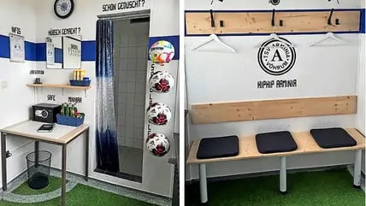
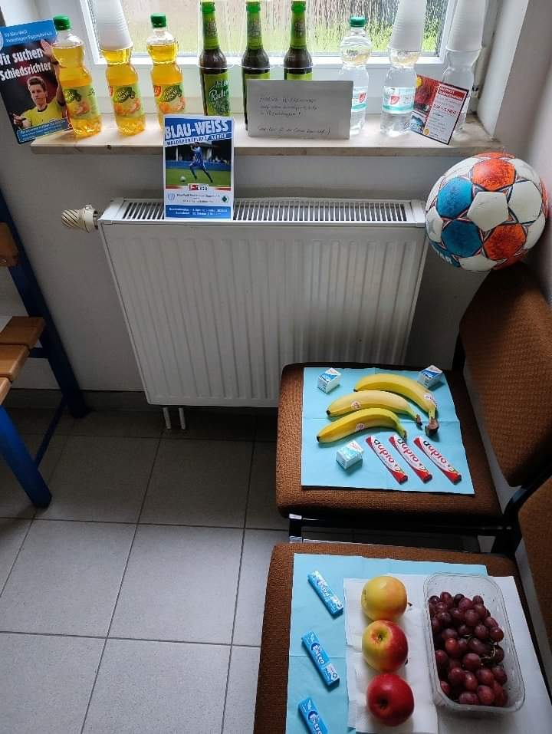
Gelungene Beispiele

Slide 6
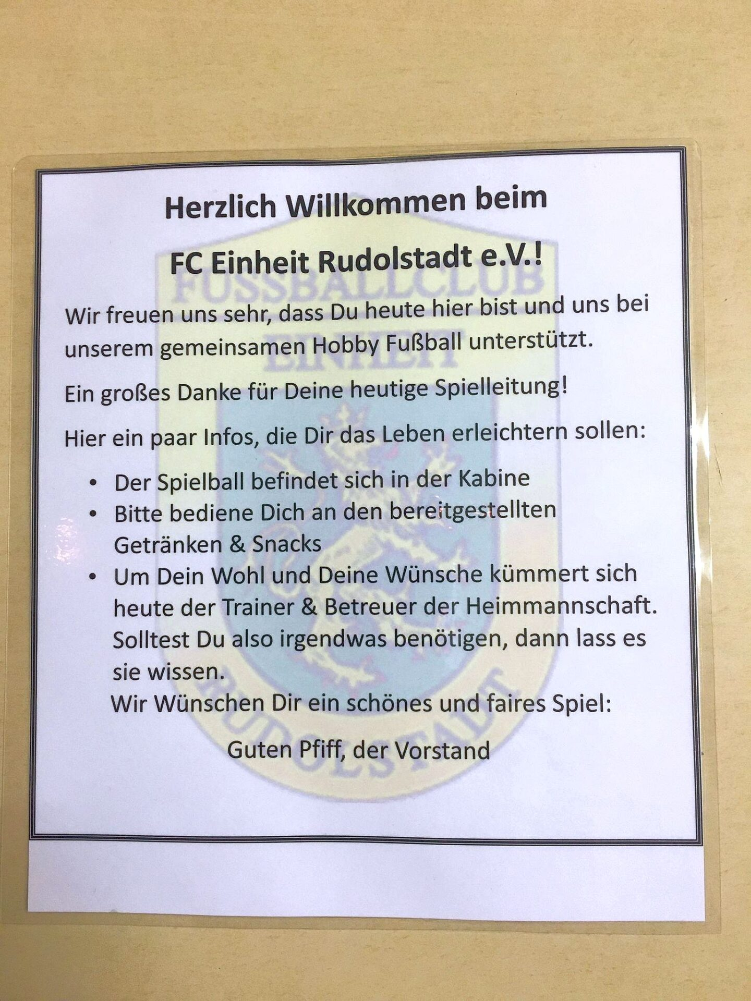

Slide 7
Anmerkungen der Vereine

